Slide 1
Jméno autora | Mgr. Jiří Kozák
Datum vytvoření | prosinec 2011
Ročník | 7.
Vzdělávací oblast obor tematický okruh | Člověk a společnost Dějepis Křesťanství a středověká Evropa
Téma – název učebního materiálu | Život na venkově
Anotace | Pomocí prezentace s výkladem zpracovávají poznámky a získávají vědomosti o uspořádání středověkého venkova.

Slide 2
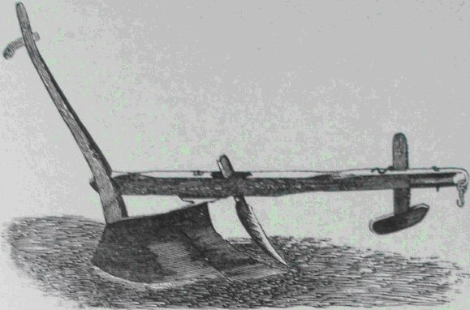
Život na venkově

Slide 3
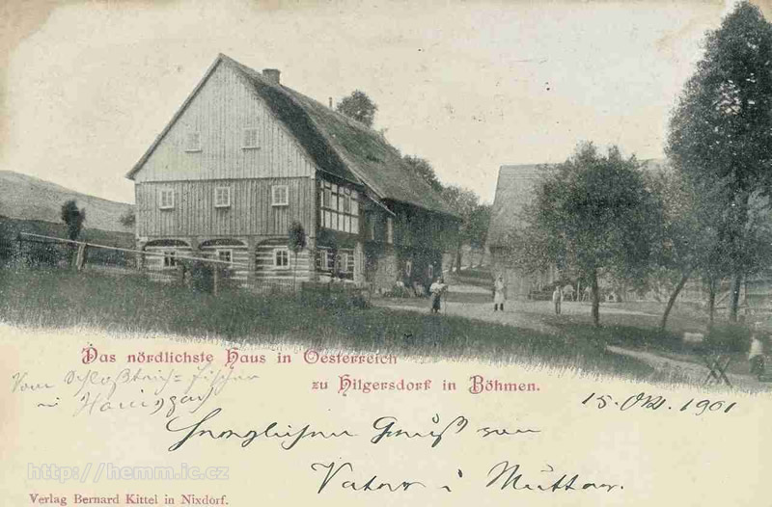
Kolonizace
V polovině 13.století probíhá proces kolonizace(zakládání nových vesnic) na území dosud zalesněných. Jednalo se hlavně o pohraničí a obyvatelstvo původně německé

Slide 4
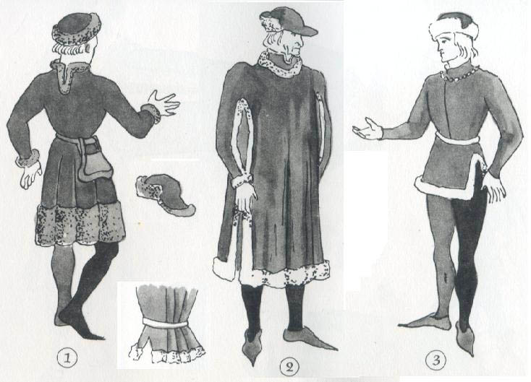
Pojmy
Rychtář-správce vesnice

Slide 5
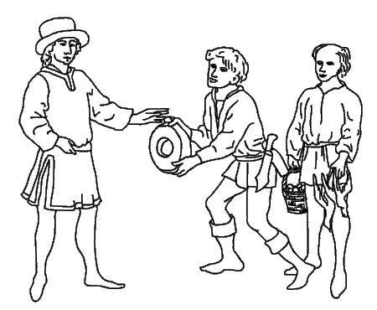
Pojmy
Poddaný-uživatel půdy, za což měl finanční i pracovní povinnosti

Slide 6
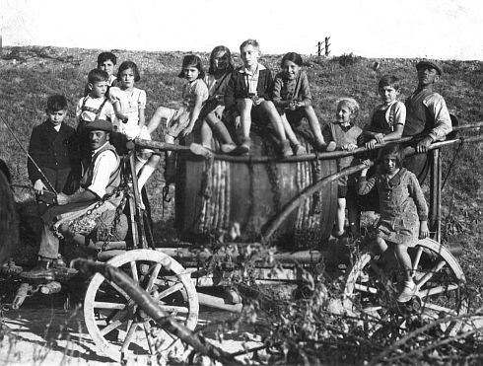
Pojmy
Robota-povinnost práce na panském

Slide 7
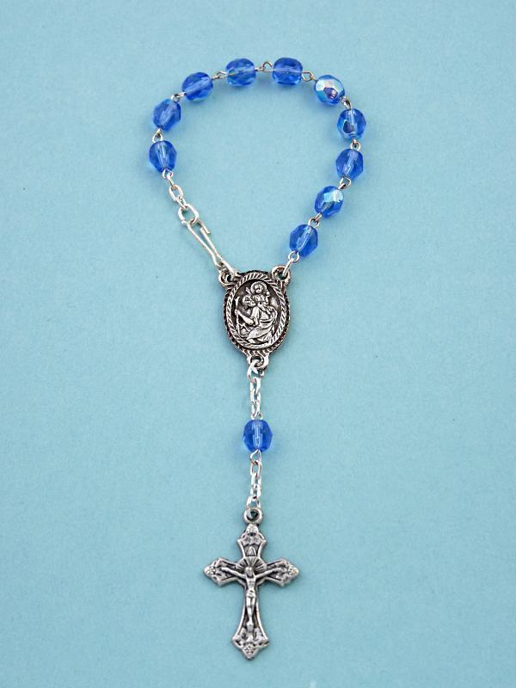
Pojmy
Desátek-povinnost odvádět desetinu veškerého zisku církvi

Slide 8
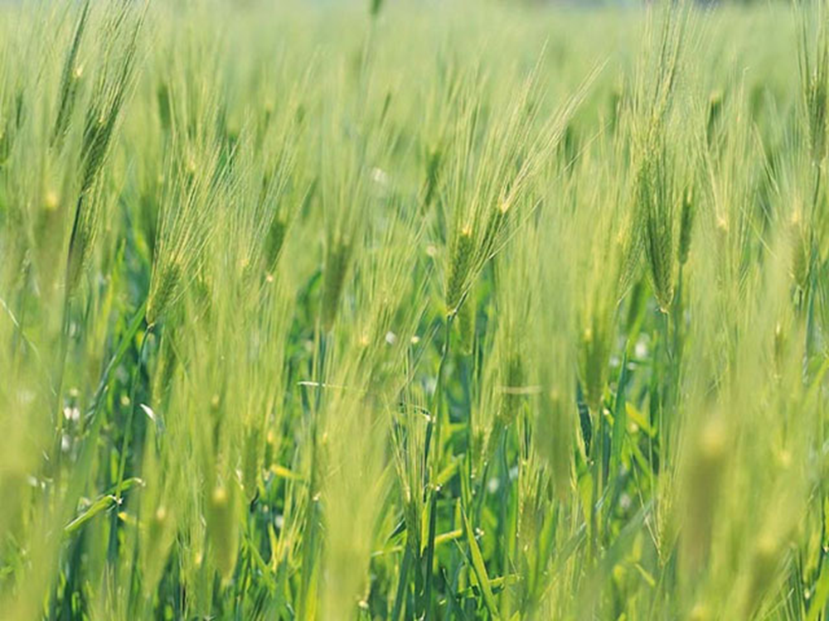
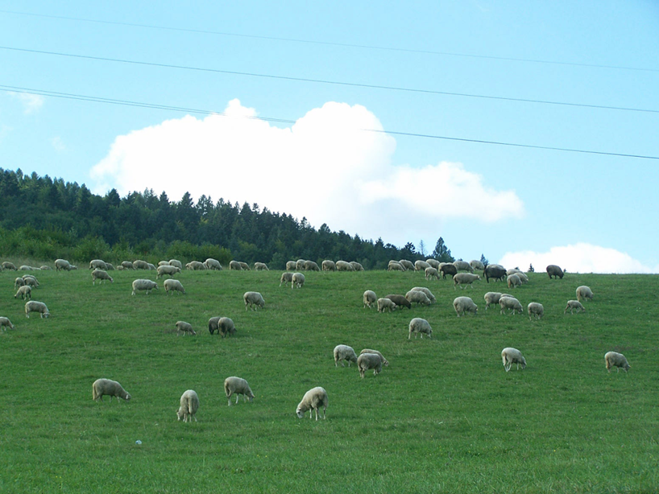
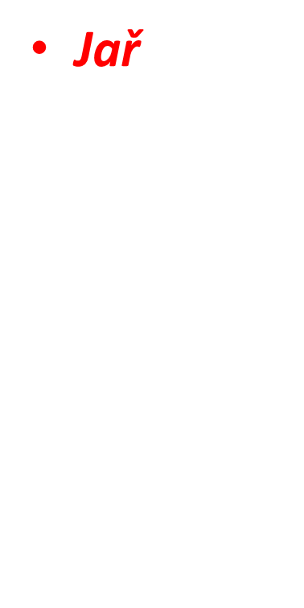
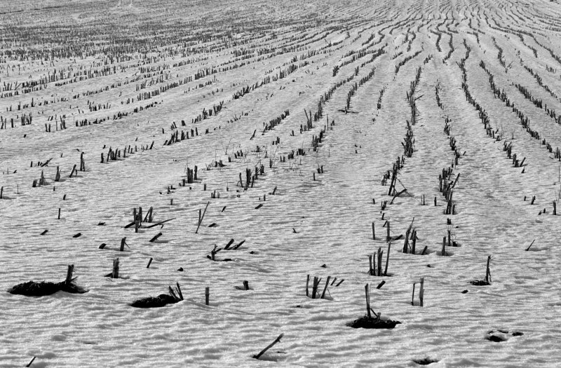

Trojpolní systém
Ozim

Slide 9
Závěr
Současnost

Slide 10
Odkazy
http://www.ekovesnicky.cz/storage/200804300958_chodakovy-pluh-hohenheimsky-obr-25.jpg
http://hemm.ic.cz/pictures/severni_01.jpg
http://wagner.bitva.cz/images/wag01-69.jpg
http://www.is.mb-net.cz/mb-pravek-novovek/media/jakzili/JS1601002-1.gif
http://i.sme.sk/cdata/5/56/5668215/vinohrad.jpg
http://www.rozmanitosti.eu/Fotografie/Zbozi/Original/desatek6487-37.jpg
http://www.snilek.cz/photo/35mm/abstract/zima-pole.jpg
http://wallpapers.cyberserver.cz/data/wallpapers/640_480/590.jpg
http://static.panoramio.com/photos/original/26490504.jpg
http://www.youtube.com/watch?v=i4MniRMsY7Y
Kliparty – traktor ( poslední snímek )

